Slide 1



MES上线总结
2016-6-15
金凌

Slide 2
项目进度
需求阶段
设计阶段
实现阶段
用户测试阶段
上线支持阶段
15/09/～15/12/
15/10/～16/02/
15/11/～16/05/
16/04/～16/06/08
16/06/09～16/07/
6月9日正式上线。目前系统处于正常运作状态。
修复试运作时产生的系统BUG和异常数据问题
加强用户操作培训，完善主数据
进行增强开发，防止用户操作错误。

Slide 3
问题清单
问题分类 | 问题总数 | 已解决数 | 未解决数
软件Bug | 330 | 312 | 18
功能优化 | 75 | 10 | 65
数据问题 | 24 | 14 | 10
权限问题 | 6 | 3 | 3
合计 | 435 | 339 | 96

Slide 4
尚未上线业务运作清单
内容 | 预计使用时间
不合格评审 | 2016年6月
跨公司交易 | 2016年7月
采购退货 | 等业务发生
销售退货 | 等业务发生

Slide 5
COGI问题说明TOP 3
内容 | 处理方式
配料单未移库导致材料库负库存 | 补移库并加强操作培训
油漆盘点时由于是手工录入盘点信息，漏做上架操作，因此无法通过拉动进行移库配料，导致材料库负库存 | 加强操作培训，并进行防错控制
打包程序异常料箱没有入库，因此无法通过拉动进行移库配料，导致材料库负库存 | 优化程序，修复BUG

Slide 6
经验教训总结
问题描述 | 解决方案 | 处理方式
英文版XP装了中文版的系统环境插件导致各种异常 | 后续的电脑安装都会有标准，新电脑统一安装需要的所有环境。老电脑也全部确认一遍环境是否符合要求，包括程序、浏览器、打印机等的连通性和模拟测试。 | 制定标准
开线前发现试运行时重打印的配料单遗留在打印机上 | 1.在现场进行测试之后，务必保证将测试打开的程序关闭、产生的单据销毁。 2.向员工宣贯开班前务必重登录程序，并确认打印机上的单据的正确性。 | 细化上线切换方案
某些客户端程序由于长时间开启未退出，因此长时间没有自动更新程序 | 和员工宣导上线阶段需要按照通知及时退出并更新程序。发现异常也可先尝试强制更新。 | 制定标准
现场较多问题为料箱还没使用就被释放了或是料箱已经为空但是里面还有条码或在架上的问题 | 培训员工一些日常基本查询识别出料箱的基本状态，同时用标准功能空箱接收、散件拼箱来处理异常料箱。 | 培训

Slide 7
浦东后续工作计划
标题 | 内容 | 预估工作量
BUG | 问题清单中剩余的所有BUG项 | 20
SAP上线剩余开发项 | 1、在途账架构变更 2、事务汇总逻辑重做一个(依新逻辑) 3、非寄售销售不再限制销售协议(可以跨销售协议来做) 4、库存及事务核对接口 | 30
重点功能优化 | 1、排序单拉动条码件（保险杠） 2、泰国项目无法独立设置包装数 3、指令出库拉动时需要排除以拉动在途的需求 | 15
基础数据维护模块开发 | 将一些常用的基础数据维护开发前台自主维护界面 | 10
剩余功能优化 | 所有问题清单中表为高和中的功能优化 | 171

Slide 8
安亭重点待开发功能
需求 | 方案 | 优先级 | 预估工作量
货架区管理 | 料箱的出入库逻辑待确认（存放逻辑和先进先出逻辑），需支持安亭的混放库位的先进先出 益库库位管理，含涂装小件益库 | 4 | 10
TS出入库管理 | TS的出入库管理，实现单个巷道的BIN位管理 TS报表 | 5 | 10
立体库 | 立体库相关所有功能 1立体库出入库 2手工拉动 3零头拼箱 | 1 | 42
大众排序 | IPOS内的排序单监控和打印功能缺失 排序跳过权限需仓库控制 | 2 | 5-10
K413尾门Bonding | BONGDING扫描的设备联动 | 3 | 12

Slide 9
安亭重点待开发功能
需求 | 方案 | 优先级 | 预估工作量
物流看板功能缺失 | 1 采购待收货清单 2 销售待发运清单 | 6 | 8
大众过点信息查询报表 | 过点信息报表，含A700点数据信息，报表格式新版为准 过点信息报警 | 7 | 15
外协件下架推荐 | 外协件下架，先进先出推荐下架 扫描零件号，先进先出推荐库位，仓管依据推荐库位下架 | 8 | 10
外协件配料拉动 | 1 M1点配料功能缺失 2 台套配送，可配置不同零件组的台套配送，雷达配送和其他外协件配送订单分开 | 9 | 10
自制件拉动 | 1 条码件拉动配料，功能类似2.0的料箱下架推荐 注塑件、涂装件都支持 | 10 | 10
安亭圈计划导入 | 在MES中导入涂装计划并输出给WINCC。需要相应增加油漆色桶的维护及涂装阵型和挂具的维护。 | 11 | 10

Slide 10
常熟重点待开发功能
需求 | 方案 | 优先级 | 预估工作量
EDI信息接收 | 排序信息以及计划信息的接入 | 1 | 20
无头零件装配、排序、发运功能 | 无头零件的装配扫描 无头零件的排序扫描 无头零件的发运扫描 无头零件的退回功能 | 2 | 45
设备联动 | 与工装设备进行防错联动 | 3 | 20
销售结算核对 | 已结和未结的对比报表 | 4 | 5

Slide 11
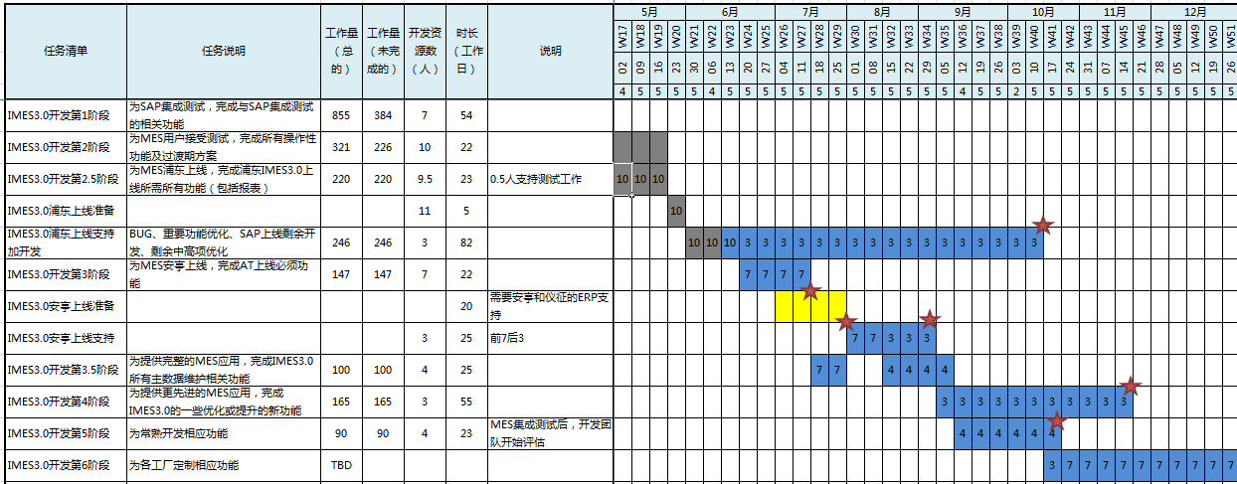
整体安排建议

Slide 12
整体安排建议
以安亭SAP9月1日上线为目标，设定安亭MES3的目标上线节点为7月31日。
安亭需求需详细讨论才能评估准确工时。
浦东在SAP上线前需要再次进行盘点，保证库存的准确性。确保浦东7月1日SAP上线。
常熟工作量为纯预估

Slide 13
人员安排建议
 | W26 | W27 | W28 | W29 | W30 | W31 | W32 | W33 | W34 | W35
吴林锋 | AT | AT | AT | AT | AT | AT | AT | AT | AT | AT
杨瀛俊 | PD | PD | PD | AT | AT | AT | AT | AT | AT | AT
吕旭峰 | PD | PD | PD | PD | PD | PD | PD | PD | PD | PD
王磊 | AT | AT | AT | AT | AT | AT | AT | AT | AT | AT
朱伟力 | PD | AT | AT | AT | AT | AT | AT | AT | AT | AT
田志刚 | AT | AT | AT | AT | AT | AT | AT | AT | AT | AT
贾文涛 | PD | PD | PD | PD | PD | PD | PD | PD | PD | PD
黄贺 | PD | PD | PD | PD | PD | PD | PD | PD | PD | PD
张茂忠 | PD | AT | AT | AT | AT | AT | AT | AT | AT | AT
罗锋 | PD | PD | PD | PD | PD | PD | PD | PD | PD | PD
张永全 | PD | AT | AT | AT | -- | -- | -- | -- | -- | --
罗声远 | PD | AT | AT | AT | AT | AT | AT | AT | AT | AT
彭海涛 | PD | AT | AT | AT | AT | AT | AT | AT | AT | AT
樊晶晶 | AT | AT | AT | AT | AT | AT | AT | AT | AT | AT

Slide 14


THANKS
FOR WATCHING

